Slide 1
ALFA NEW LIFE INTERNATIONAL
Presentación de Negocio a próximos Empresarios Independientes y consumidores con descuento.
L.E.F. ANDRES MUJICA NIÑO
EIA 69208
Ponente de Acondicionamiento Físico.
Certificaciones CONADE, SICCED, ENED, ITESM MTY, FMVB y FIVB.
Entrenador Deportivo de selecciones Estatales.

Slide 2
TENDENCIAS DEL SIGLO XXI
Industria del Bienestar.
Internet.
Trabajo en casa.

Slide 3
BIENESTAR
Verse bien y sentirse saludable.
Tener energía y vitalidad.
Retardar efectos del envejecimiento.
Control y mantenimiento de peso.
Vivir de forma saludable.
Mejorar tu calidad de vida.

Slide 4
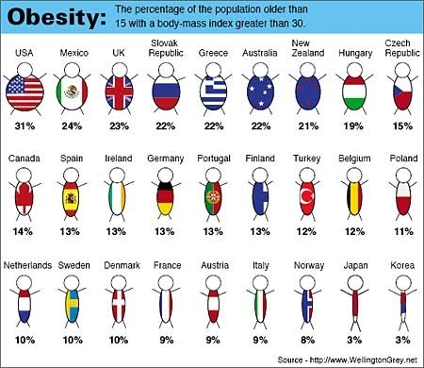
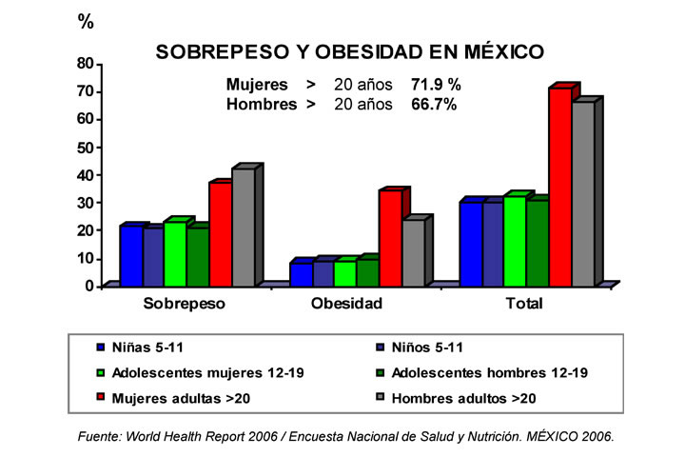
OBESIDAD
Crecimiento porcentual día a día de la obesidad y obesidad infantil.

Slide 5
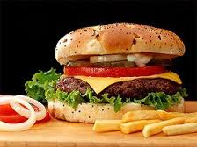
CAUSAS
Ritmo de vida cambiante y acelerado.
Aumenta el sedentarismo por tecnología.
Pausas de comida y descanso son cada vez menores.
Aumenta el consumo de comida rápida e industrializada.

Slide 6
ALFA NEW LIFE INTERNATIONAL
Empresa 100% mexicana con altos niveles de calidad.
El mejor sistema de ganancias para sus empresarios independientes alfa.
Productos de alta calidad a un bajo costo, completamente naturales.
Respaldo de científicos reconocidos.

Slide 7
LANZAMIENTO OFICIAL DE
14 DE SEPTIEMBRE 2007 EN LA CD. DE TEPIC NAYARIT
inicio CON 11 PRODUCTOS Hoy 40 PDCTOS
UNA EMPRESA 100% MEXICANA
NUESTROS VALORES
VERDAD
HONESTIDAD
RESPETO
LEALTAD
JUSTICIA
AMOR

Slide 8
MAS DE 20 AÑOS DE
EXPERIENCIA EN REDES DE MERCADEO
VISION
Familias felices,
integradas,sanas y con libertad financiera.
Ing.Jaudiel Ocampo Ceceña
Director General de

Slide 9
PRODUCTOS
Los productos Alfa te ayudaran a verte bien, sentirte saludable y mejorar tu calidad de vida a través de una mejor nutrición.

Slide 10
EXPANSION
Debido al crecimiento en aumento de la empresa, se necesitan personas que deseen incrementar sus ingresos radicalmente y lograr su libertad financiera.

Slide 11
SE UN EMPRESARIO
Negocio propio.
Sin jefes ni horarios.
No precisas conocimientos previos ni edad determinada.
Incrementaras tus ingresos tanto como te lo propongas.
Podrás realizar tu libertad financiera.
Realiza tus sueños.

Slide 12
PLAN DE MERCADEO TRADICIONAL

Slide 13
PLAN MERCADEO ALFA

Slide 14
MEJOR DESCUENTO A EMPRESARIOS Y CONSUMIDORES REGISTRADOS
EMPRESA | AFILIACION | DESC INICIAL | MAXIMO DESC | COMPRA PARA MAXIMO DESC
ALFA NEW LIFE | $105 | 40% | 40% | $0
MEGA HEALTH | $326 | 40% | 40% | $0
HERBALIFE | $634 | 25% | 50% | $34,400
OMNILIFE | $260 | 20% | 40% | $16,000

Slide 15
MEJOR MULTINIVEL EN REDES
EMPRESA | CALIFICACION PARA 1ER LINEA | GANANCIA DE 1ER LINEA | CALIFICACION 2ª LINEA | GANANCIA 2ª LINEA | CALIFICACION OTROS | GANANCIA DE OTROS
ALFA NEW LIFE | $1,250 | 20% | FC $1,250 F $2,500 | FC 15% F 30% | $2,500 + LINEA FC $2,500 | 15% INFINITO + PLUS
MEGA HEALTH | $2,500 | 25% | $5,000 | 25%
HERBALIFE | $8,000 | 5% | $8,000 | 5% | $8,000 | 5% +PLUS
OMNILIFE | $4,000 | 4% | $4,000 | 4% | $4,000 | 4% + PLUS

Slide 16
SISTEMA GANAR GANAR ALFA
66% PP por recomendación de producto.

Slide 17
SISTEMA GANAR GANAR ALFA
20% de tu línea de frontales (F).

Slide 18
SISTEMA GANAR GANAR ALFA
15% de los frontales de tu frontal cimiento (FC).

Slide 19
SISTEMA GANAR GANAR ALFA
30% de los frontales de tus frontales (2ª línea).

Slide 20
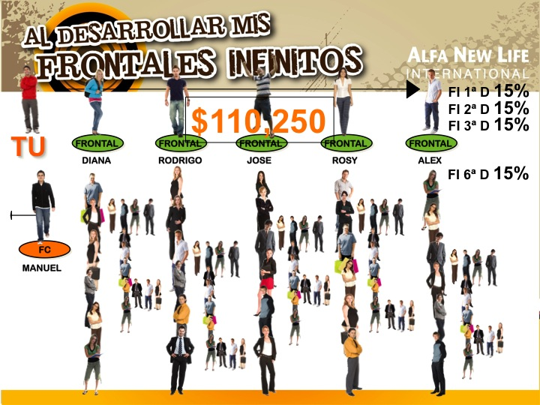
SISTEMA GANAR GANAR ALFA
15% Infinitos por buen desempeño del grupo de tu FC.

Slide 21
¿POR QUE FUNCIONA ALFA NEW LIFE?
POR SUS PRODUCTOS.
POR EL SISTEMA DE MERCADEO.
POR LA CAPACITACION.

Slide 22
¿QUE ESPERAS?
No dejes pasar mas el tiempo, ¿A caso no ha pasado ya suficiente?
El pasado no lo puedes cambiar, pero puedes trazar un mejor futuro HOY.
¿Qué puedes perder? $105.°°. Pero puedes ganar tu libertad financiera, tu felicidad y la de tu familia.
Llama ya o contáctanos, te asesoramos de inmediato. Este será un buen mes ;).

Slide 23
ALFA NEW LIFE INTERNATIONAL
Un mundo mejor para todos.
Contáctanos www.anl.yolasite.com
andresbeach@hotmail.com Tel. 229 2981140

